Slide 1
Рефлексия
Коллектив «Очерской средней общеобразовательной школы №3»

Slide 2
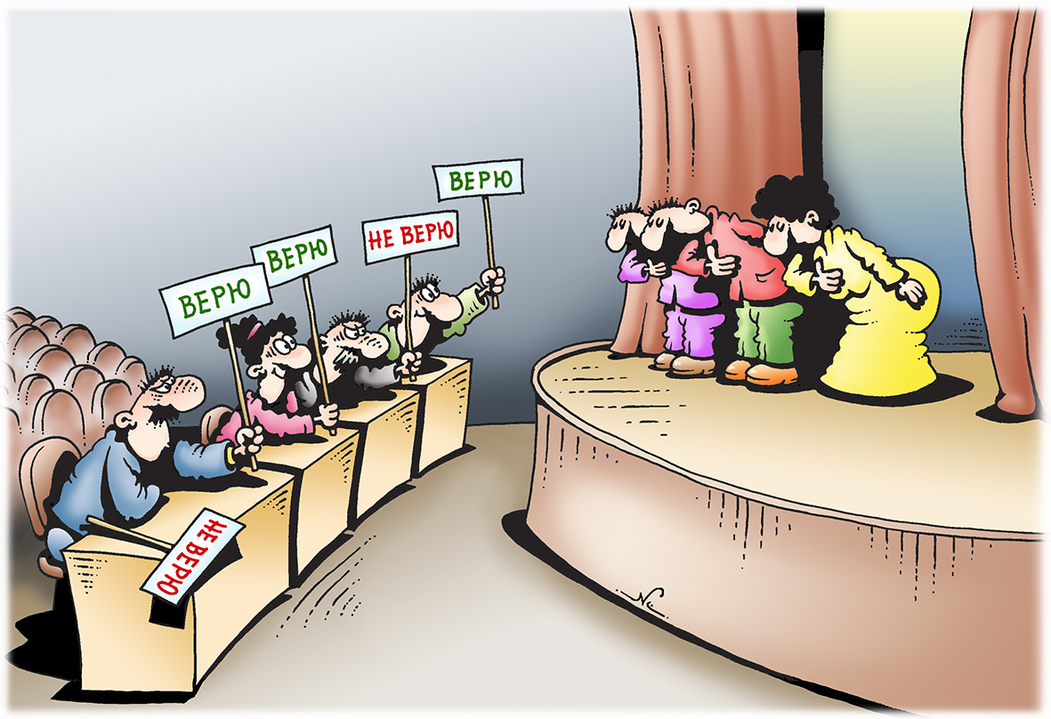

Slide 3
Участвуя в работе площадки мы:
привели свои знания о логических УУД в «порядок»
проявили себя в роли «разработчиков» учебных ситуаций/интенсивов, занятий, курсов по формированию логических УУД
научились разрабатывать критерии оценивания логических УУД в разных ситуациях/задачах

Slide 4
«Клиент»
Педагоги
Родители
Обучающиеся
Специалисты РУО
«Услуги»
Учебные ситуации
Образовательные практики
Интерактивная тетрадь
Краткосрочные курсы
Конструктор
Блог/страница в VK
………..

Slide 6
